Slide 1
Augmented Reality
Olivier Winkler

Slide 2

Was ist Augmented Reality?

Slide 3
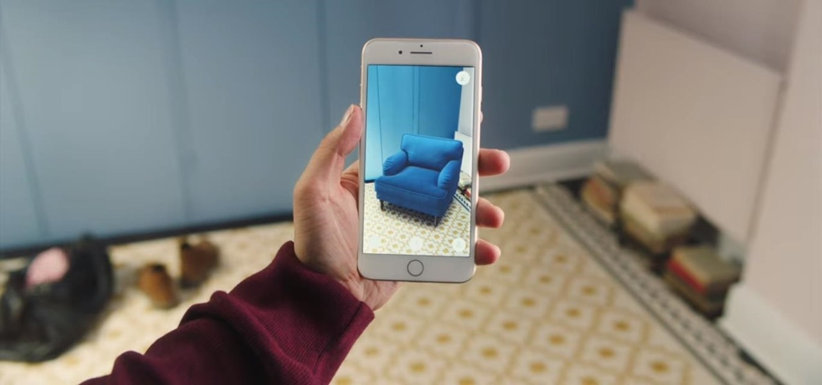
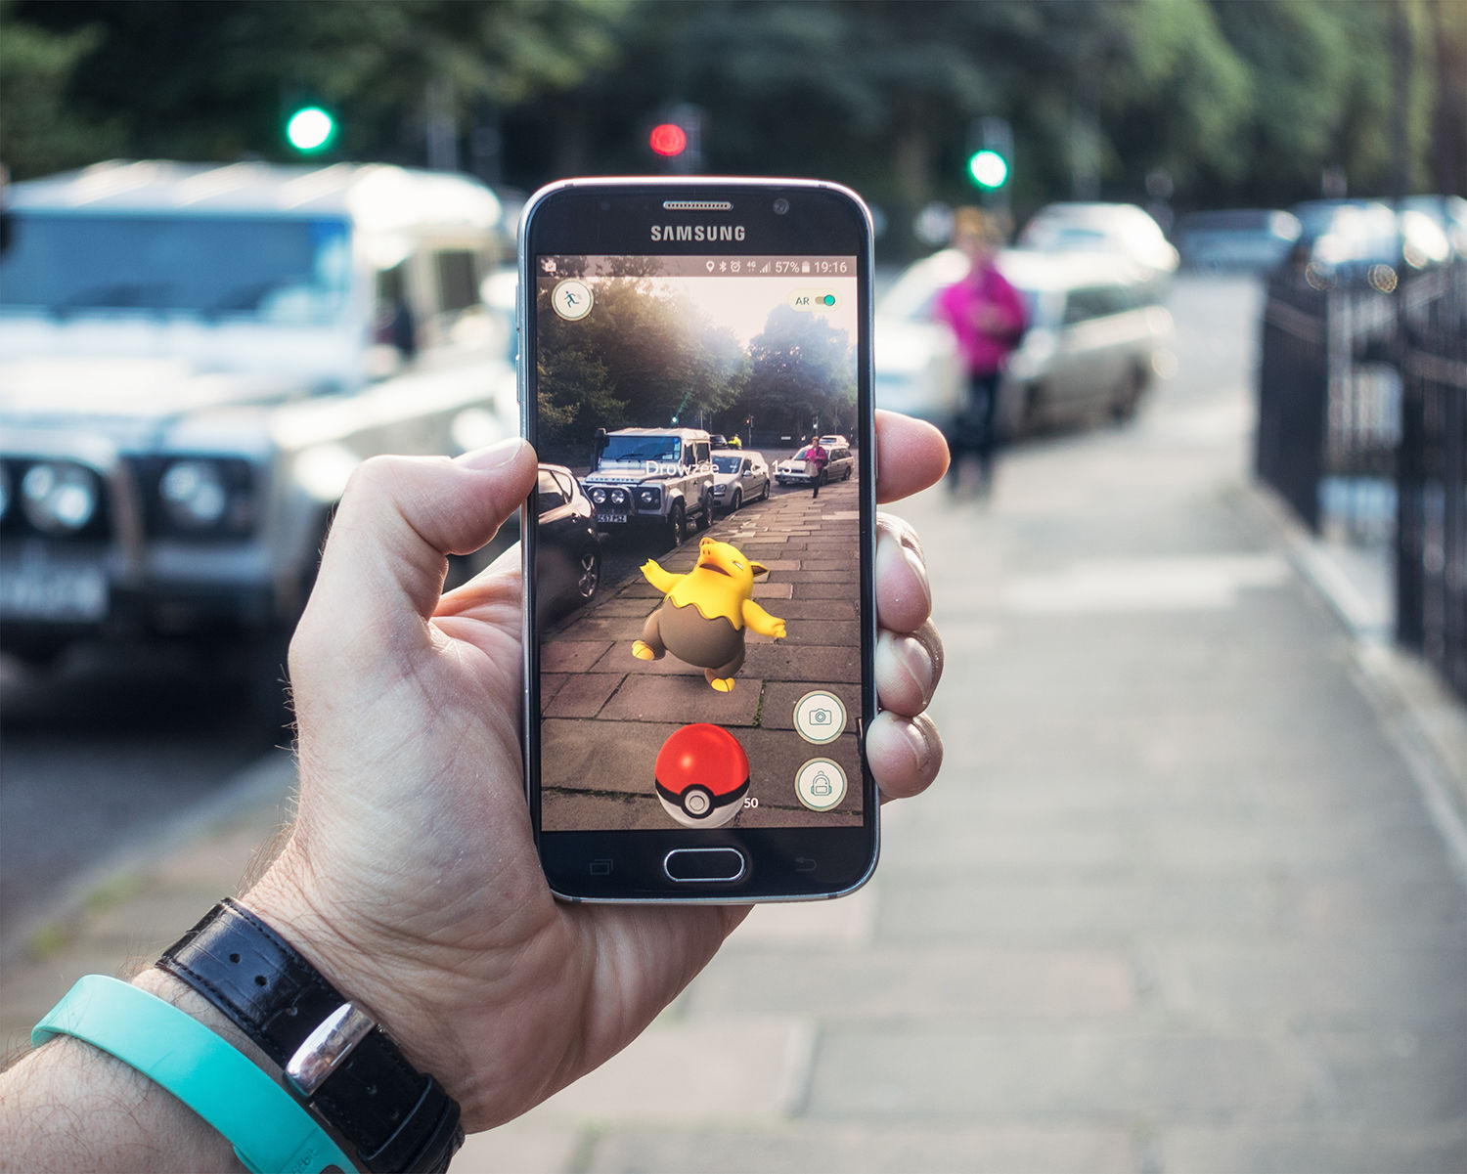
Wo wird Augmented Reality angewendet?

Slide 4

Hardware für Augmented Reality

Slide 5
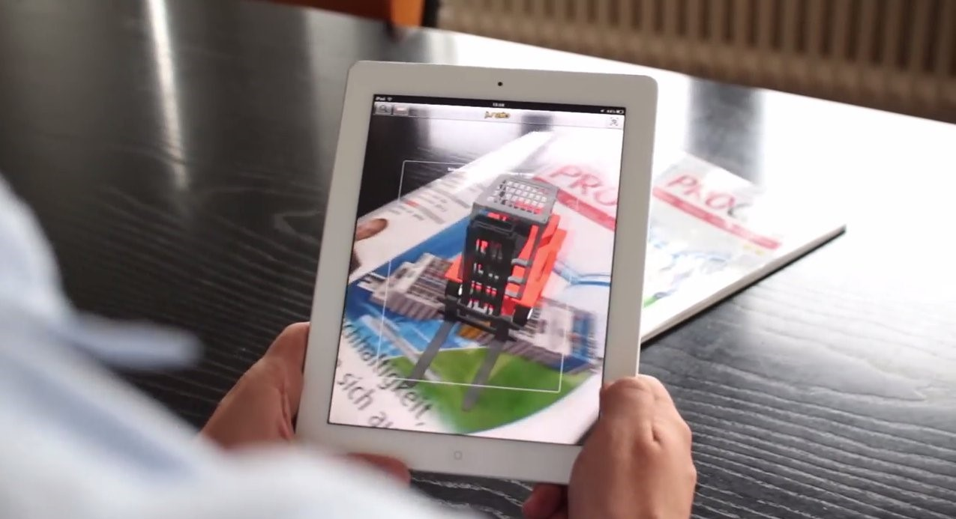
Voraussetzungen von Augemented Reality

Slide 6

Was wird mit Augmented Reality passieren?

Slide 7
Probleme von Augmented Reality

